Slide 1
Don‘t Look at me
Gruppe 1
Xaver Loeffelholz, Christian Guerrero, Mai-Anh Nguyen,
Benjamin Eder, Bianka Roppelt, Inga Brehm, Jens Fakesch

Slide 2
GrundIdee
Spielidee: First Person Horror Adventure Game mit treibender Rahmenhandlung, die zu einem festgelegten Ende führt.
Genre: First Person Horror Adventure Zielgruppe: 16+, Interesse an Horror (Film, Spiel, Literatur)
Puppe: führt durchs Spiel und hilft
Monster: Bedrohung für den Spieler

Slide 3
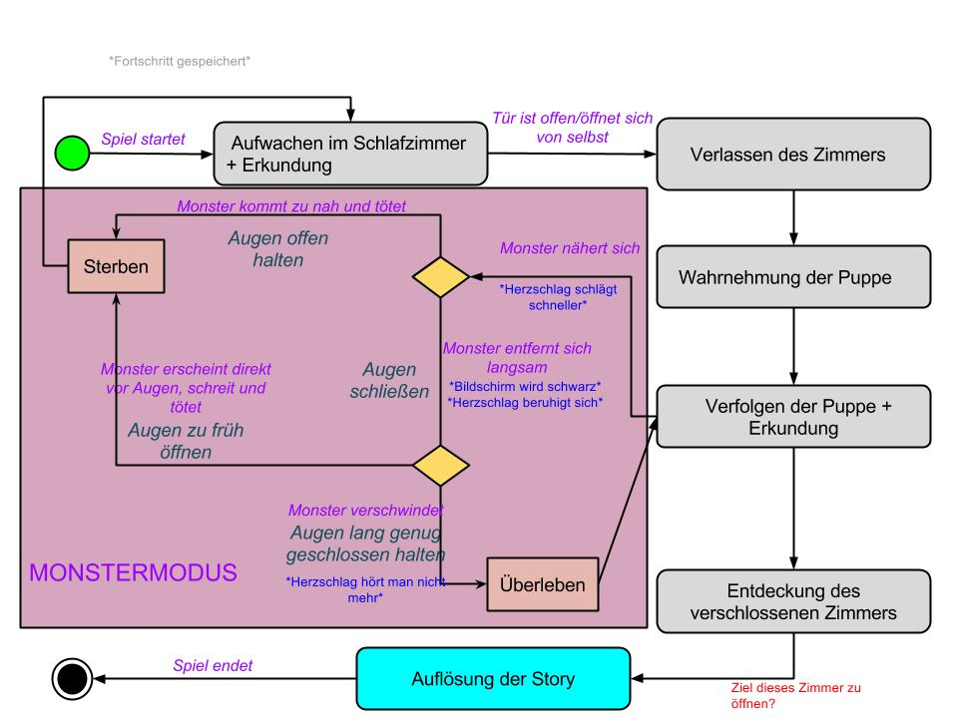
leveldesign

Slide 4
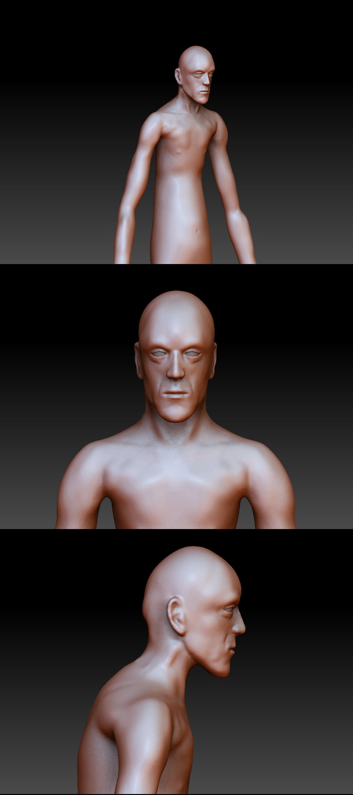
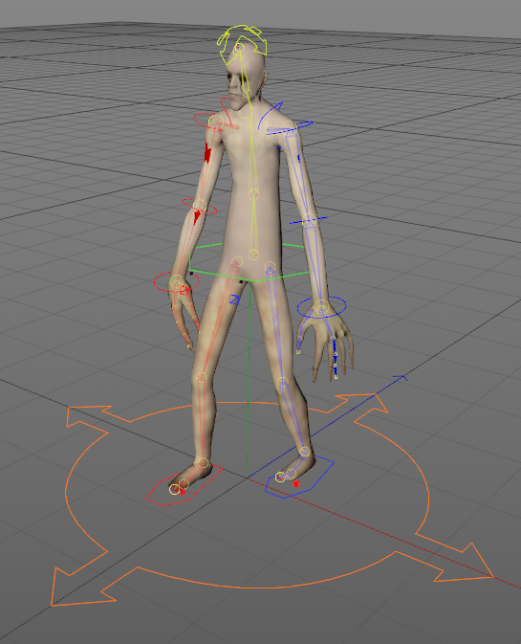
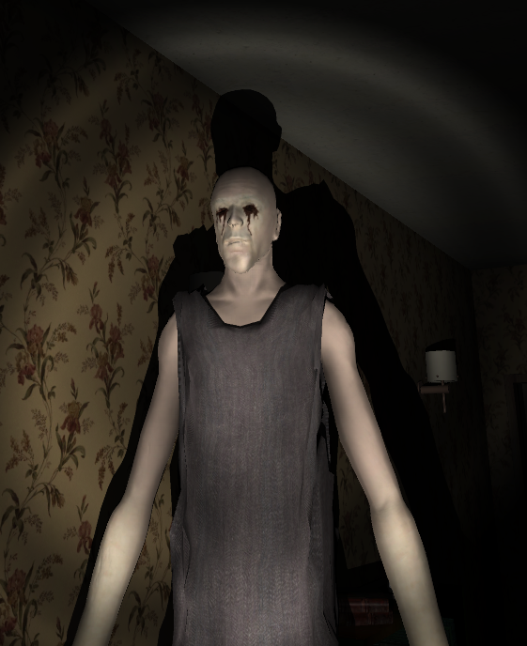
Monster

Slide 5
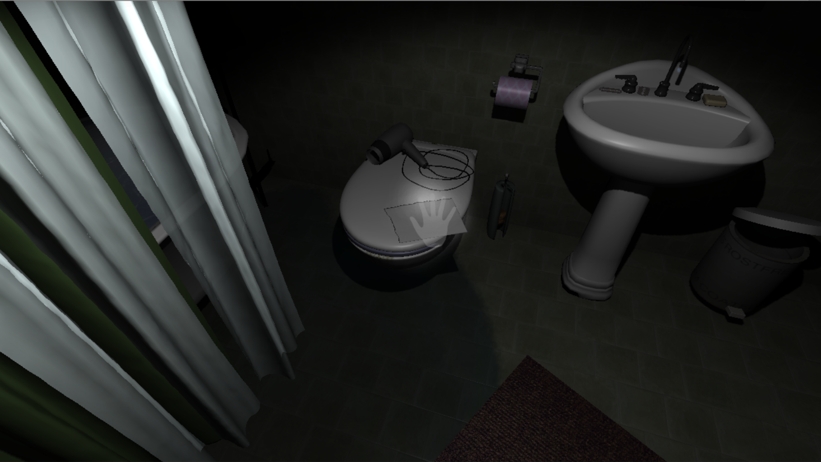
Screenshots

Slide 6
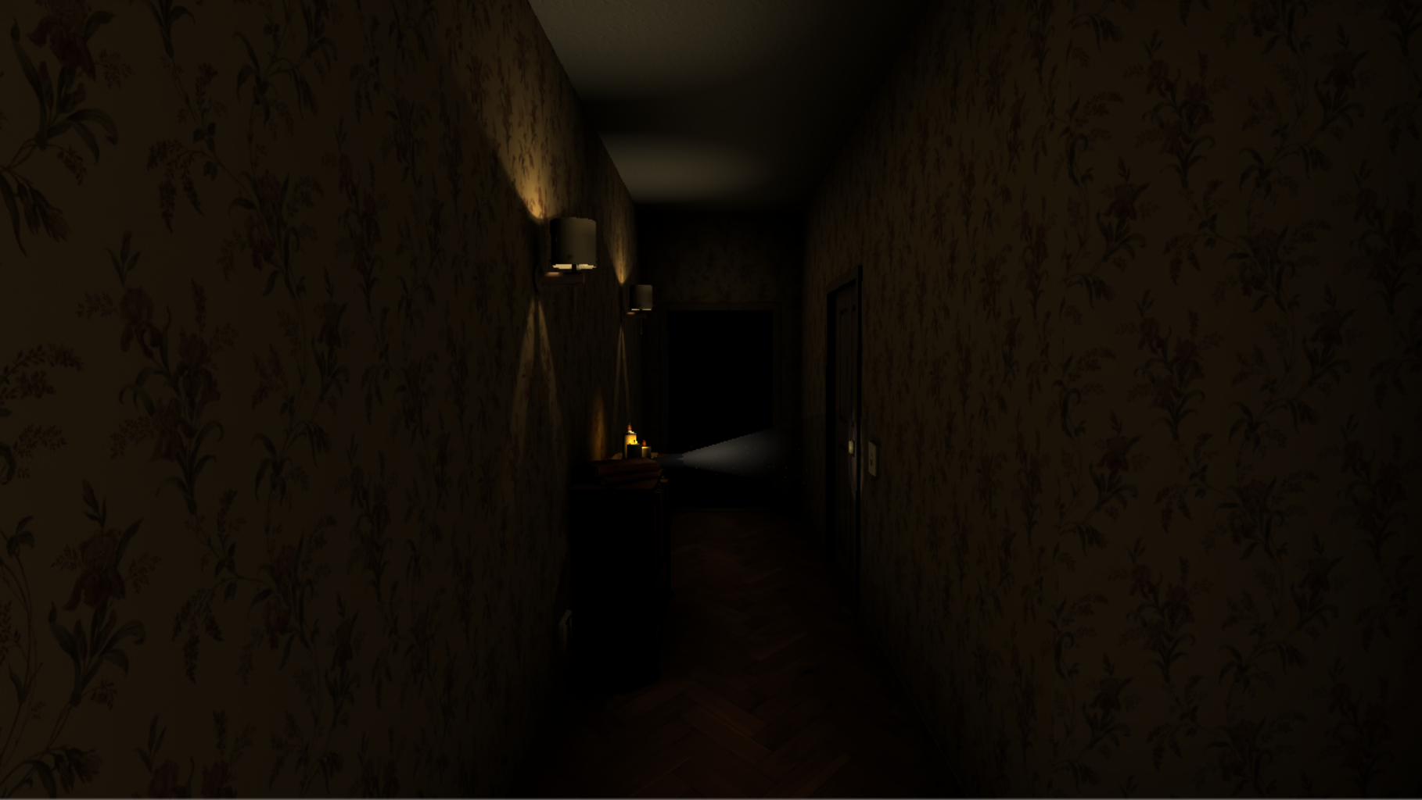
Screenshots

Slide 7
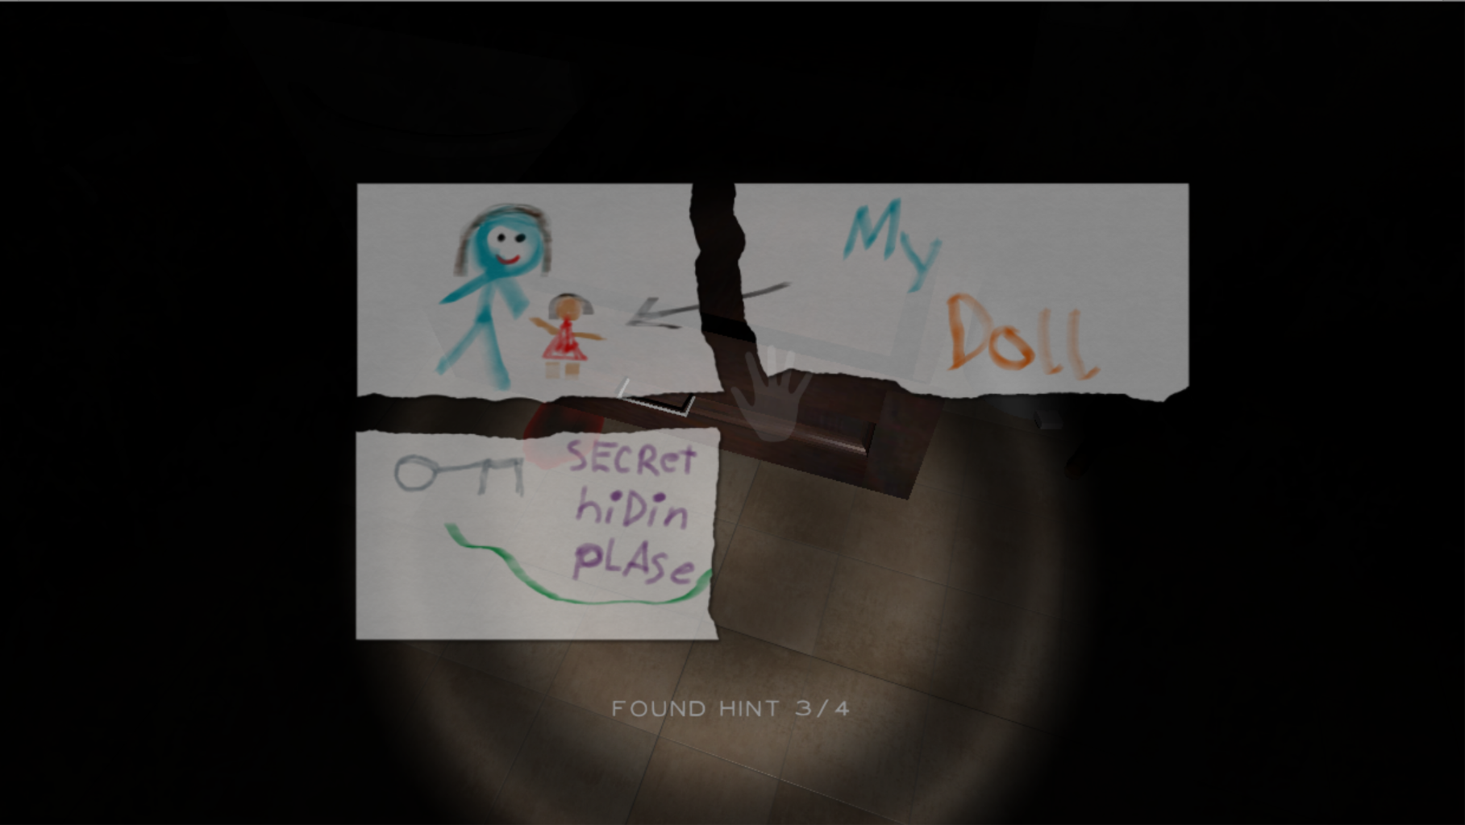
Screenshots

Slide 8
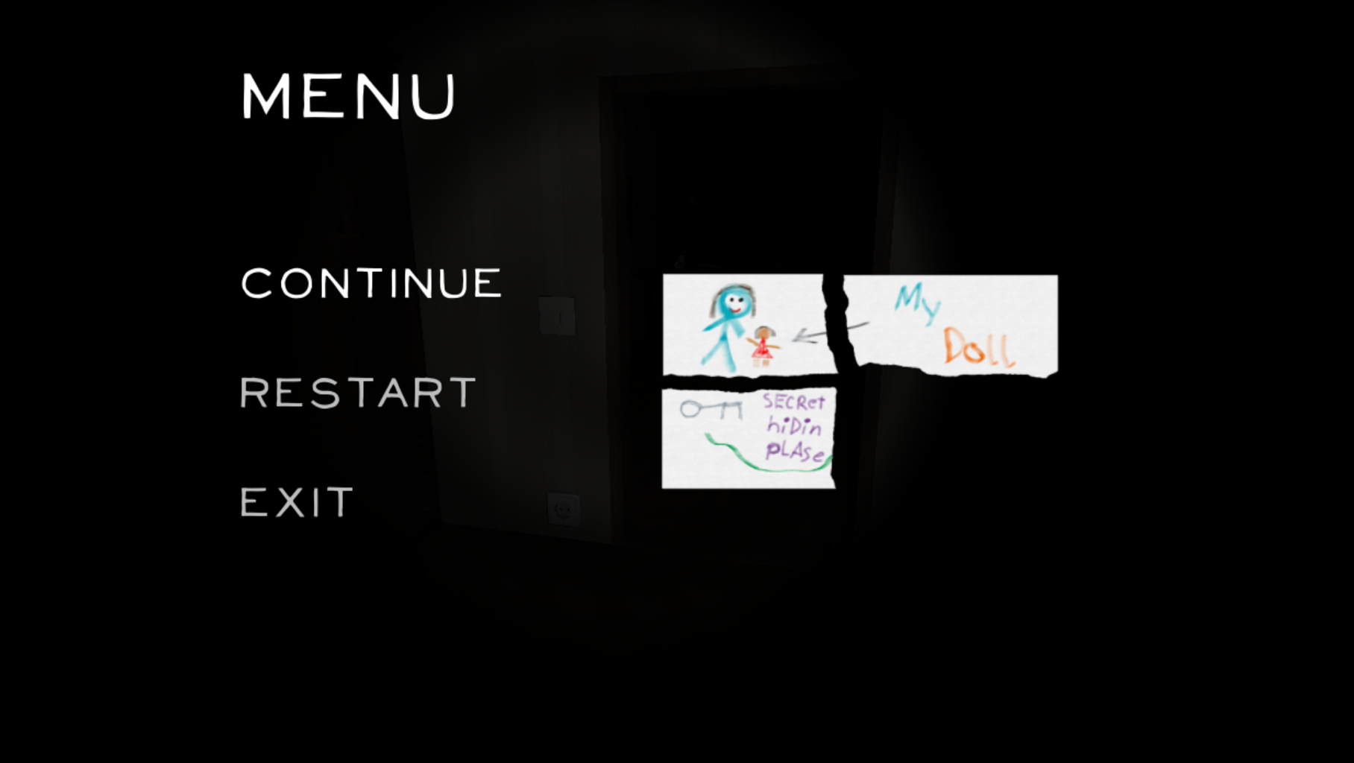
Screenshots

Slide 9
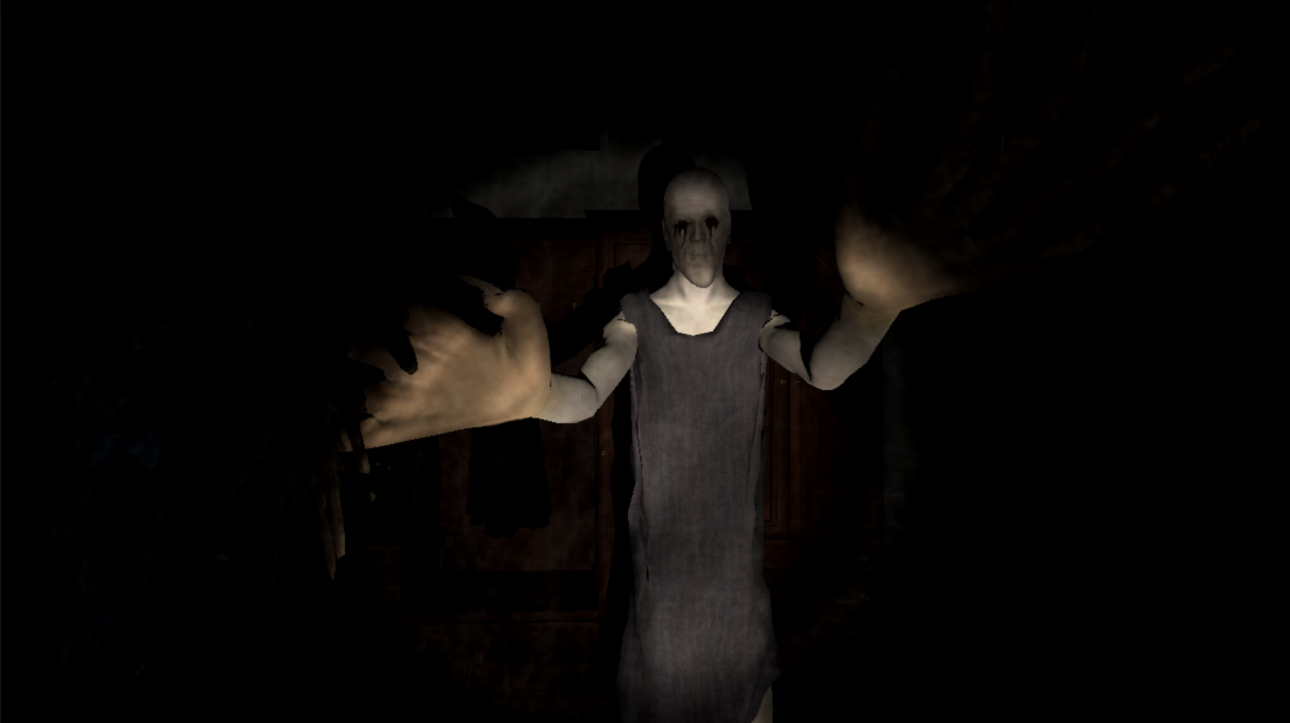
Screenshots

Slide 10
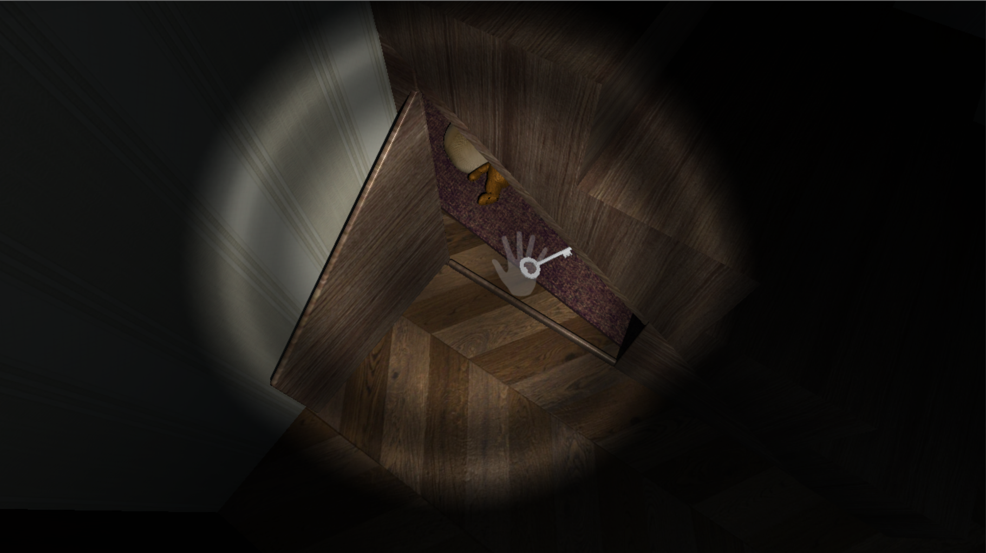
Screenshots

Slide 11
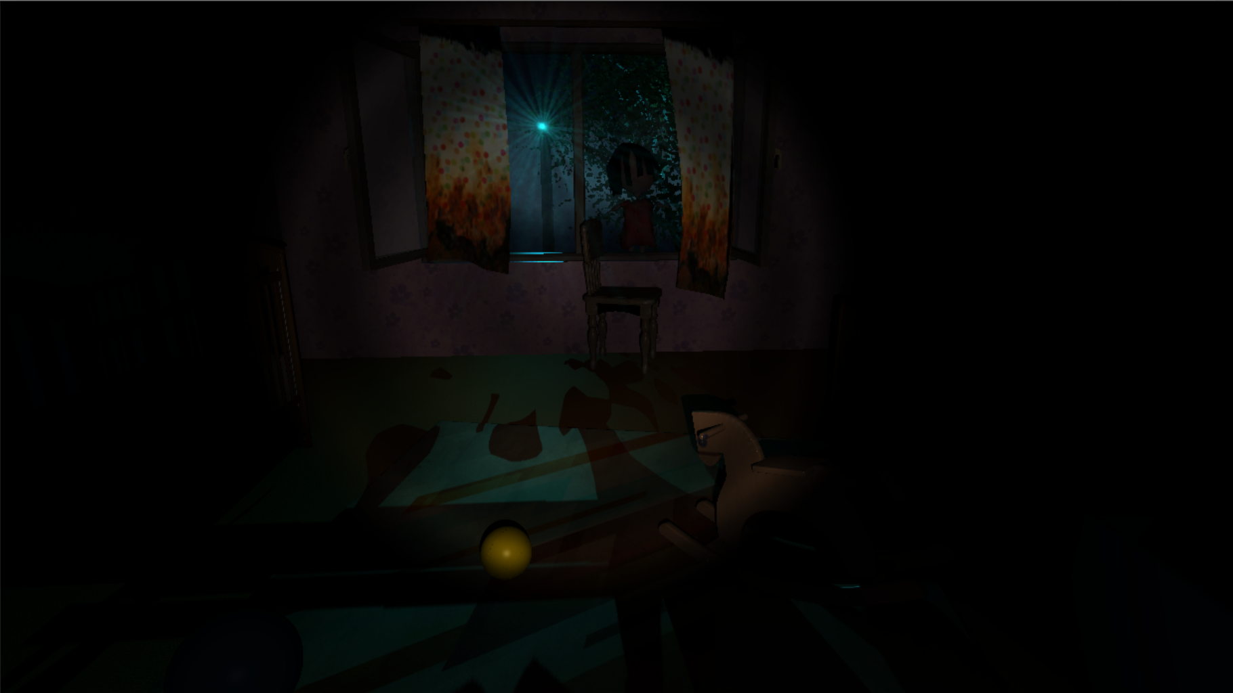
Screenshots

Slide 12
Eye-Tracking
Alternative: rechter Mausklick zum Schließen der Augen; Mitte des Bildschirms als Blickpunkt
Augen bestimmte Zeit lang schließen im Monster-Modus
Kakerlaken laufen an der Wand
Bilder an der Wand verändern sich

Slide 13
Soundeffekte
Hintergrund-Musik
Atmen beim Aufwachen
Tür klopfen
Papier aufheben
Schrei des Kindes am Ende
Am Ende Vater, der redet
Schlüssel aufheben
…

